Slide 1
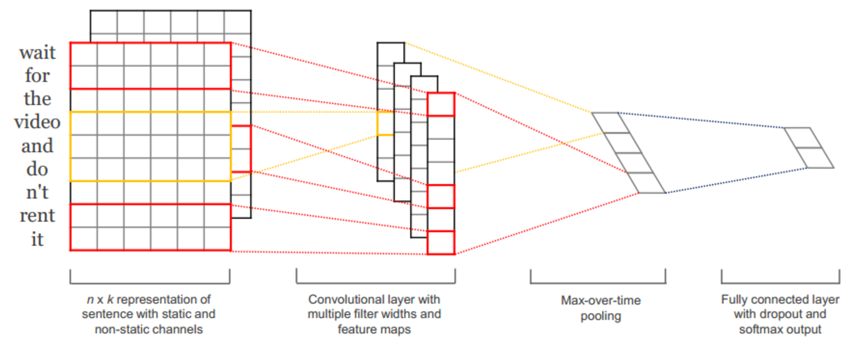
CNN 文本分类：

